Slide 1
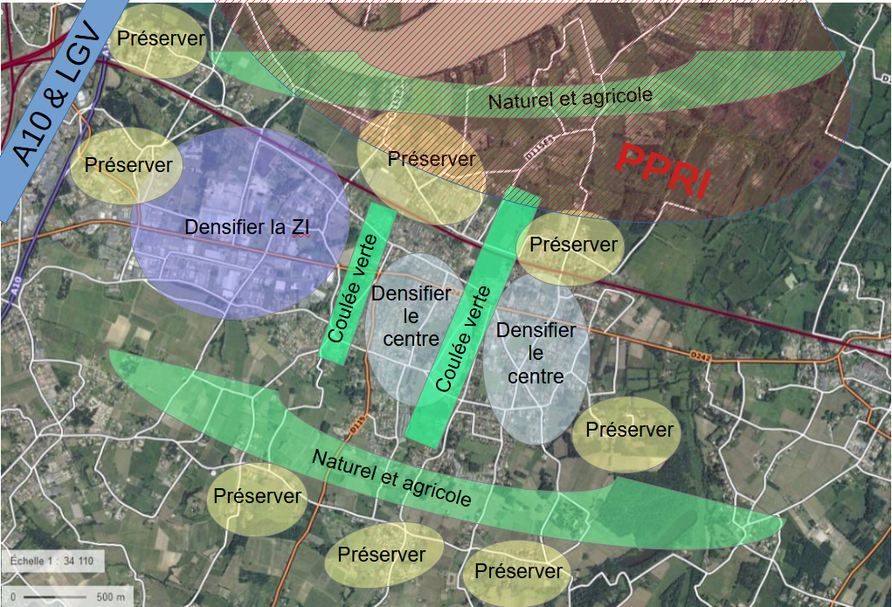

Slide 3
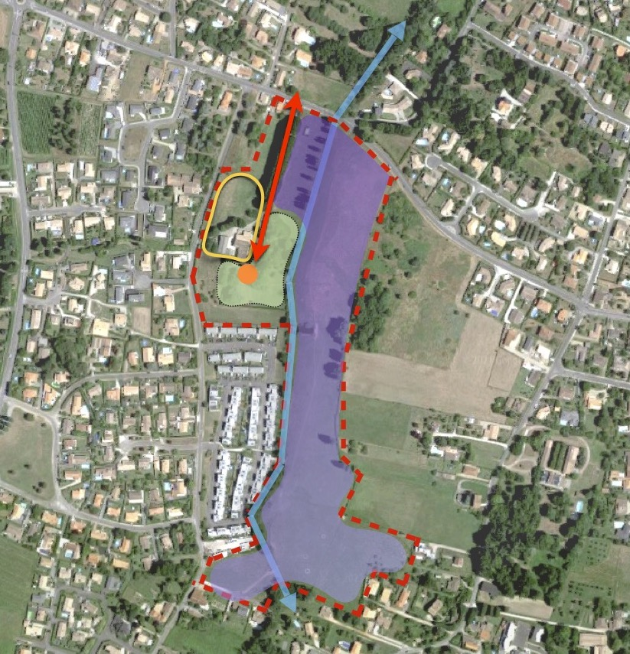
Aménager durablement
Le tiers lieu public de « Modery »
une ferme maraîchère : préserver le foncier agricole et améliorer l’autonomie alimentaire du territoire.
une nouvelle école : privilégier la rénovation > limiter l'artificialisation des sols.
un parc public paysager.
relier la ville par des cheminements doux : protéger ce poumon vert au coeur de la ville.

